Slide 1
UBND QUẬN LONG BIÊN
TRƯỜNG MẦM NON LONG BIÊN
HOẠT ĐỘNG: LÀM QUEN VỚI TOÁN
ĐỀ TÀI: DẠY TRẺ GỌI TÊN KHỐI CẦU, KHỐI TRỤ
ĐỘ TUỔI: 4-5 TUỔI
LỚP MG NHỠ B4
GIÁO VIÊN: HIỆP THẮNG

Slide 2
Nhận biết khối cầu
Khối cầu
Notes:
Giáo viên click mouse lần lượt qua các nút theo hướng từ trái qua phải, để trình bày hình vẽ minh hoa các đặc tính của khối cầu.

Slide 3
Khối cầu
1
2
Khung của khối cầu.
1. Mặt tròn bao quanh.
2. Khối cầu có thể lăn.
Notes:
Giáo viên click mouse lần lượt qua các nút theo hướng từ trái qua phải, để trình bày hình vẽ minh hoa các đặc tính của khối cầu.

Slide 4
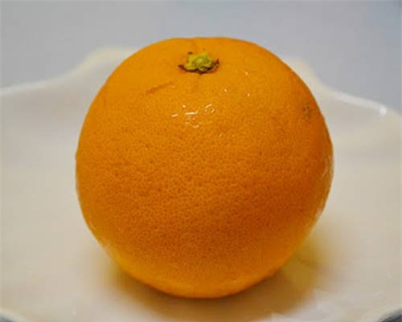
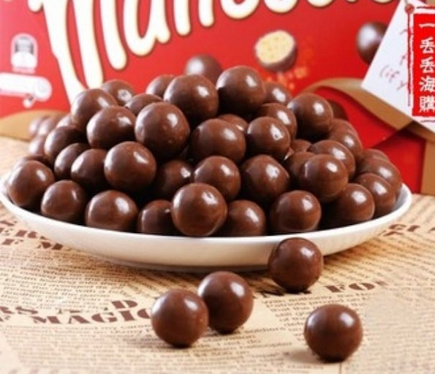
MỞ RỘNG

Slide 5
Nhận biết khối trụ
Khối trụ
Notes:
Giáo viên click mouse lần lượt qua các nút theo hướng từ trái qua phải, để trình bày hình vẽ minh hoa các đặc tính của khối trụ.

Slide 6
Khối trụ
1
2
3
4
Khung của khối trụ.
1. Mặt trên và mặt đáy.
2. Mặt tròn bao quanh.
3. Khối trụ có thể trượt.
4. Khối trụ có thể lật và lăn.
Notes:
Giáo viên click mouse lần lượt qua các nút theo hướng từ trái qua phải, để trình bày hình vẽ minh hoa các đặc tính của khối trụ.

Slide 7
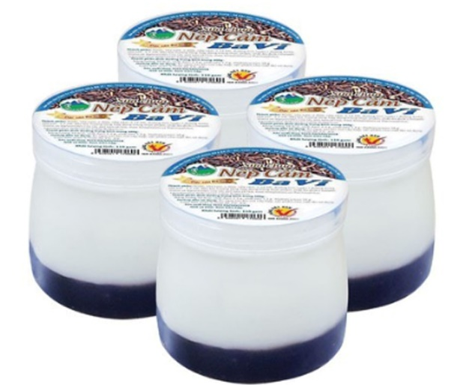
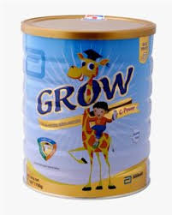
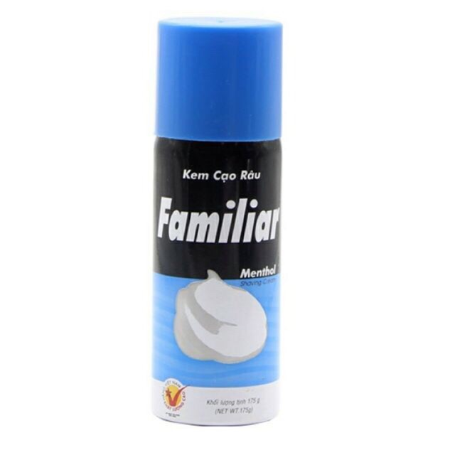
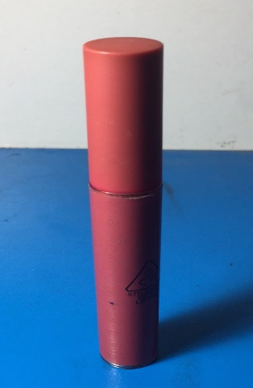
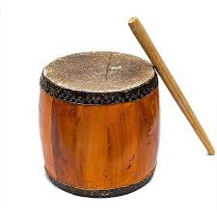
MỞ RỘNG

Slide 8
Giống nhau:
Phân biệt khối cầu, khối trụ

Slide 9
Khác nhau:
Notes:
Giáo viên click mouse lần lượt qua các nút theo hướng từ trái qua phải, để trình bày hình vẽ minh hoa các đặc tính của khối cầu.

Slide 10
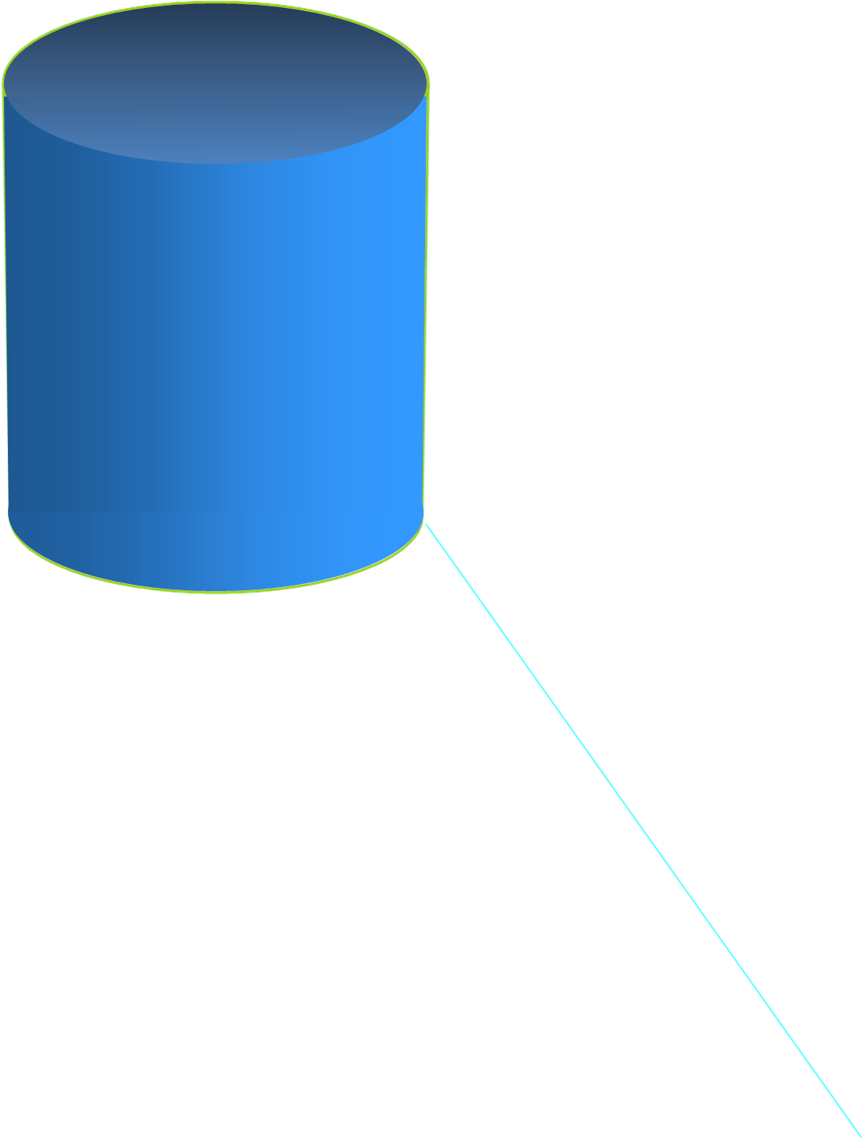

Slide 11
Notes:
Giáo viên click mouse lần lượt qua các nút theo hướng từ trái qua phải, để trình bày hình vẽ minh hoa các đặc tính của khối cầu.

Slide 12
Notes:
Giáo viên click mouse lần lượt qua các nút theo hướng từ trái qua phải, để trình bày hình vẽ minh hoa các đặc tính của khối cầu.

Slide 13
TRÒ CHƠI
AI NHANH NHẤT

Slide 14
TRÒ CHƠI
AI ĐOÁN GIỎI

Slide 15
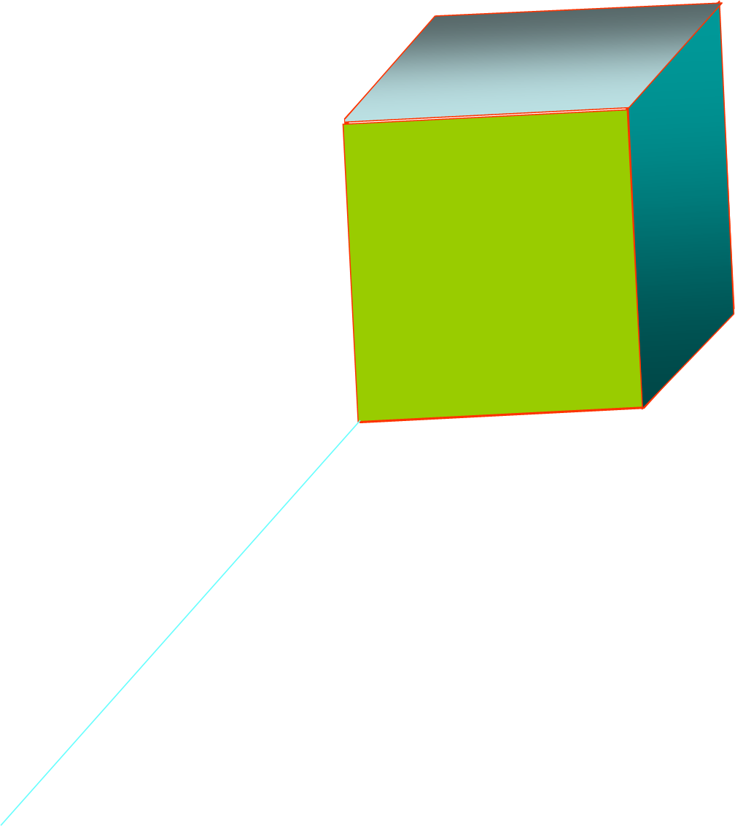
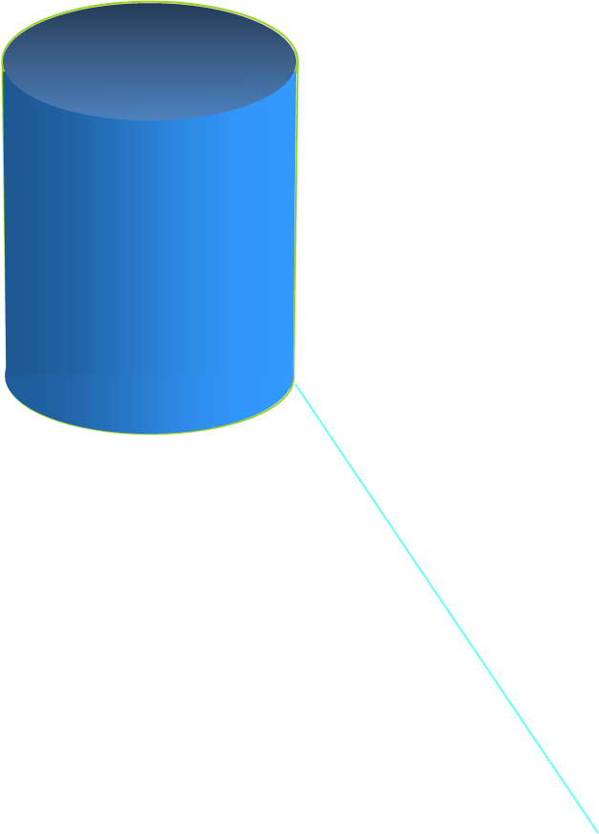
KHỐI NÀO CÓ MẶT TRÒN BAO QUANH TRONG CÁC KHỐI SAU?
1
2
3
4

Slide 16
KHỐI NÀO CÓ MẶT TRÊN VÀ MẶT ĐÁY LÀ MẶT PHẲNG?
1
2
4
3

Slide 17
XIN CHÀO VÀ HẸN GẶP LẠI CÁC BÉ!

